Slide 1






基于DSL的多业务场景Agent的设计与实现
程序设计实践课程汇报
汇报人：计子毅
时间：2025年11月27日

Slide 2
目录
01
02
03
项目概述
需求分析
系统架构
04
05
06
DSL设计
测试
版本管理

Slide 3



01
项目概述
Project Overview
。

Slide 4


核心目标
添加小标题
设计一套简洁高效的DSL语法，能够精确描述客服应答逻辑
实现相应DSL脚本解释器，涵盖词法分析，语法分析及执行引擎
请输入文本
请输入文本
设计测试板块，测试项目代码各方面性能，并形成报告
继承LLM API，实现将用户的自然
语言精确的映射到预设功能

Slide 5
02
需求分析
Requirements Analysis
。

Slide 6
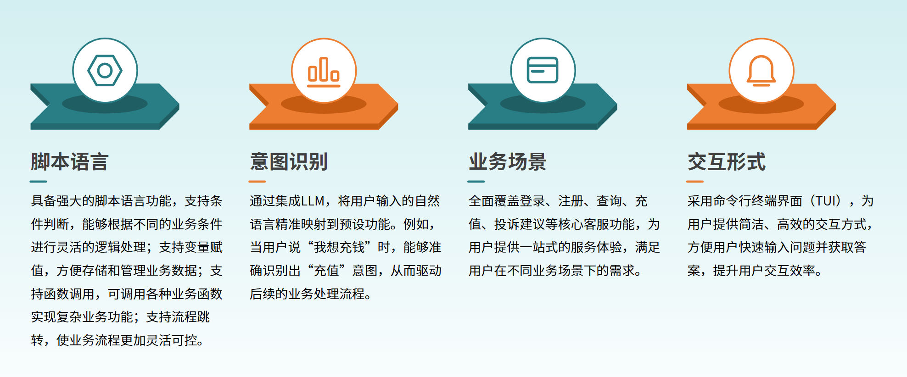
功能需求

Slide 7

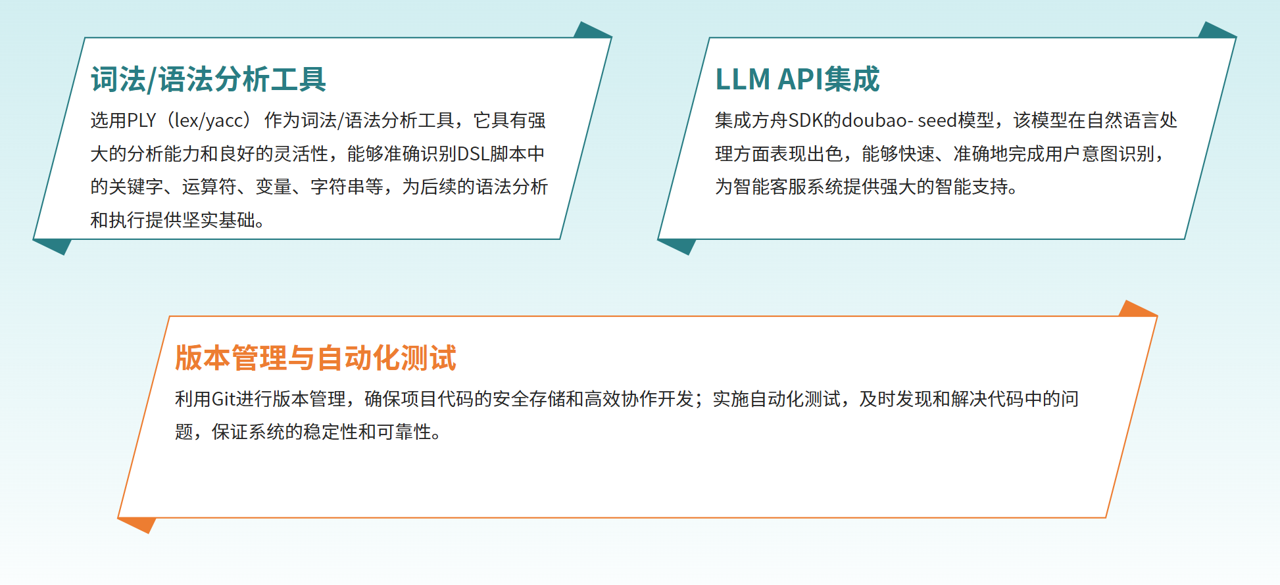
技术需求
开发日志
实时更新使用git版本管理后记录的开发日志
测试日志
将每一次测试的结果及报错都输出为日志文件，并标明时间戳

Slide 8
03
系统架构
System Architecture
。

Slide 9
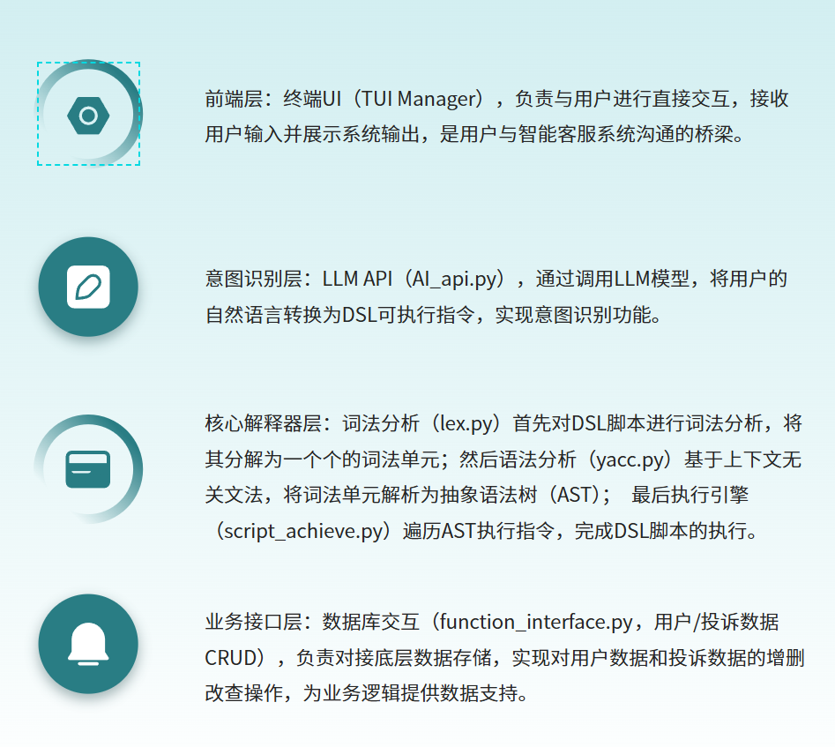

模块职责
前端层：提供友好的用户输入输出交互界面，收集用户问题并展示回答
意图识别层：将用户自然语言转换为对应脚本语言
解释器层：解析并执行DSL脚本，实现业务逻辑的具体执行
业务接口层：对接底层数据存储，实现数据的读写操作
分层示意
前端层：终端UI（TUI Manager）
↓↑
意图识别层：LLM API（AI_api.py）
↓↑
核心解释器层：词法分析（lex.py）→ 语法分析（yacc.py）→ 执行引擎（script_achieve.py）
↓↑
业务接口层：数据库交互，程序间接口function_interface.py，账户/投诉数据CRUD

Slide 10
04
DSL设计
DSL Design
。

Slide 11
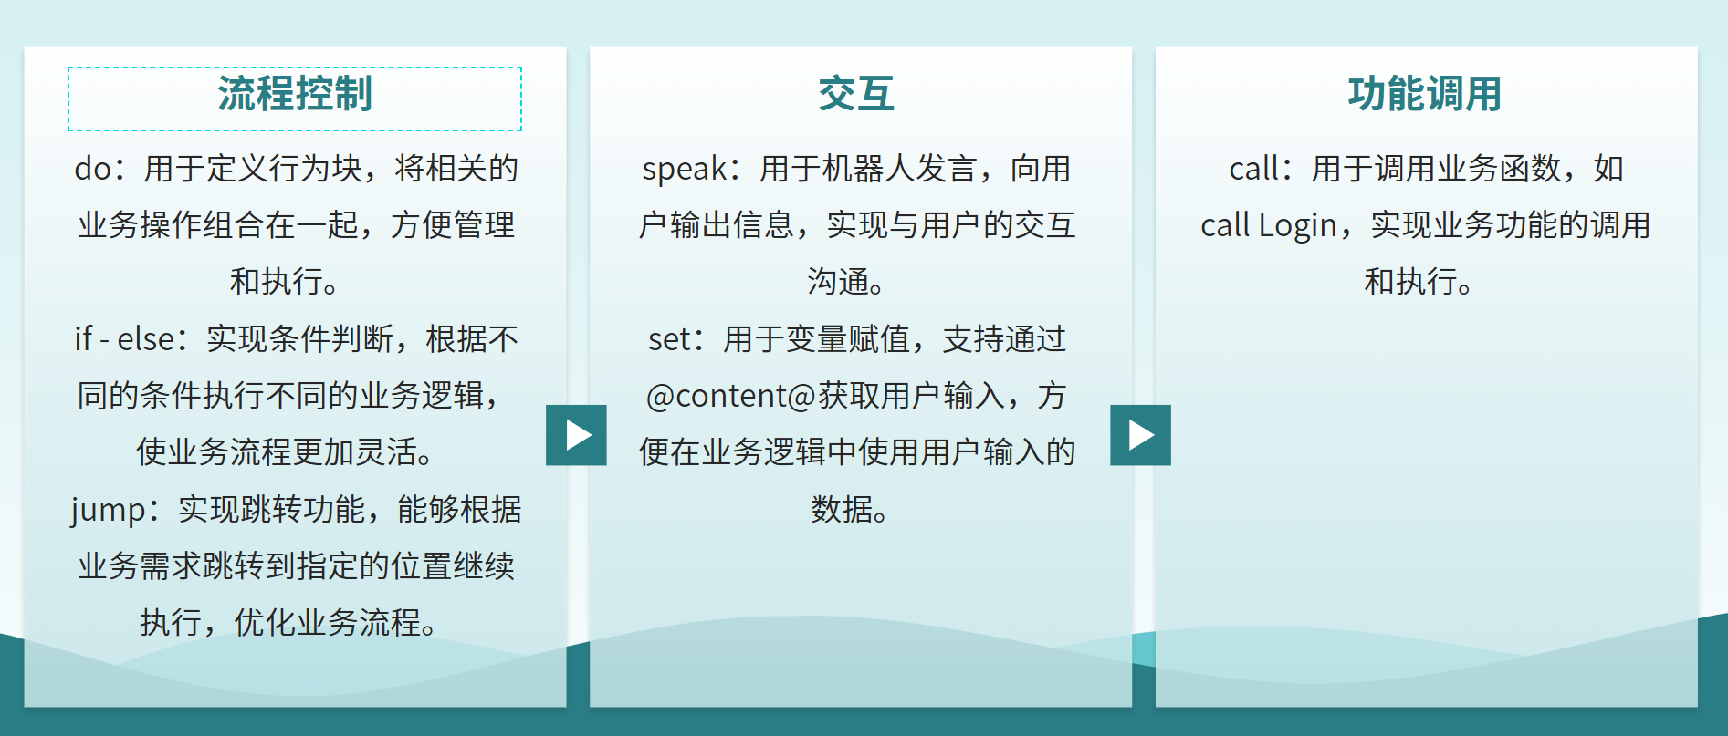
核心关键字
脚本语言示例：
当用户发起修改密码的请求时，引导用户输入相关信息，跳转到其余模块，并告知用户信息合法性
do change_password {
set original_password = call getOriginalPassword;
speak "请输入原密码：";
set original_password_input = @content@;
if (original_password_input == original_password) {
jump input_new_password;
}
else {
speak "你输入的原密码错误，请重新输入";
jump change_password;
}
}

Slide 12
05
测试
Test
。

Slide 13
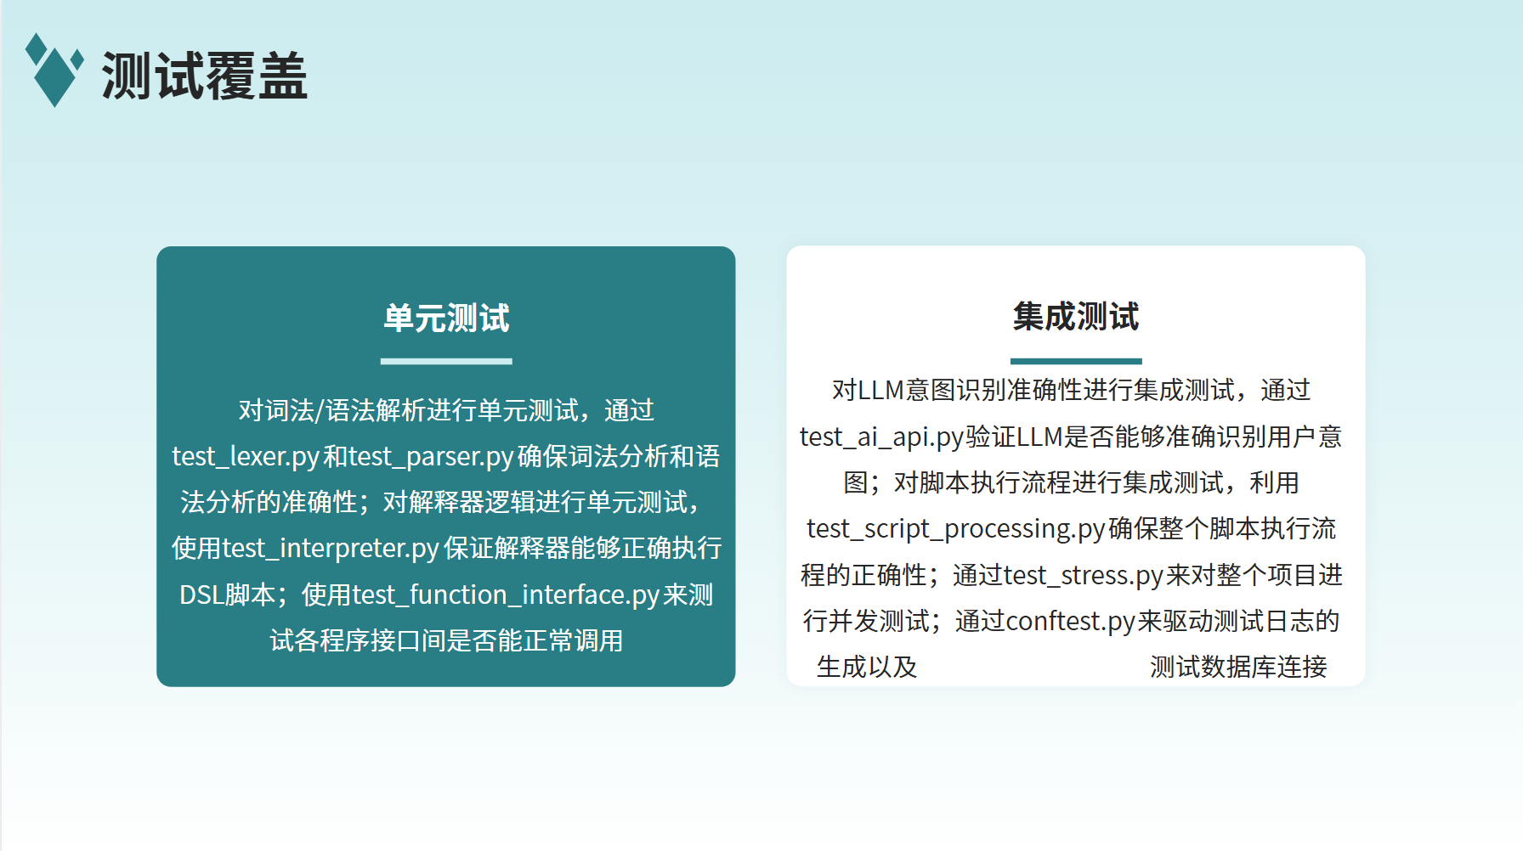

Slide 14
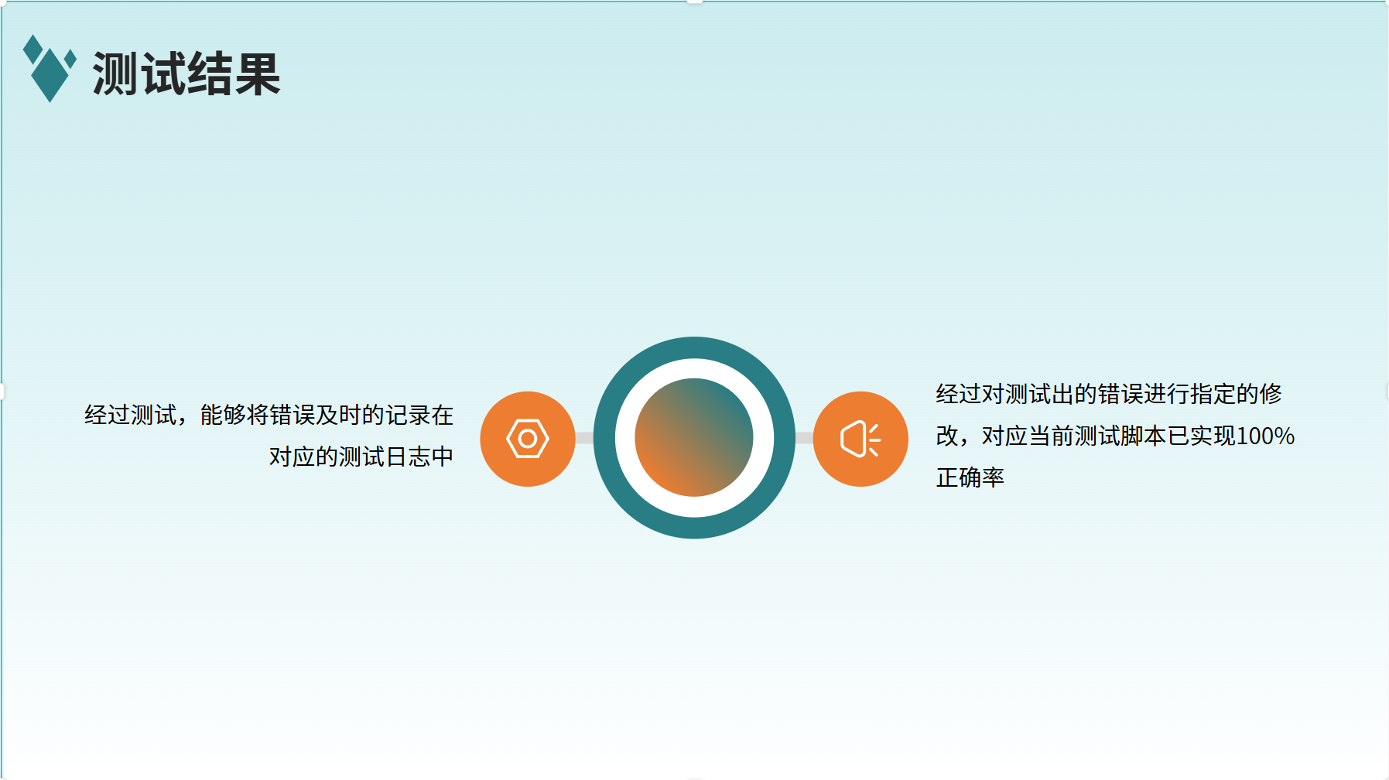

Slide 15
06
Git版本管理
git
。

Slide 16
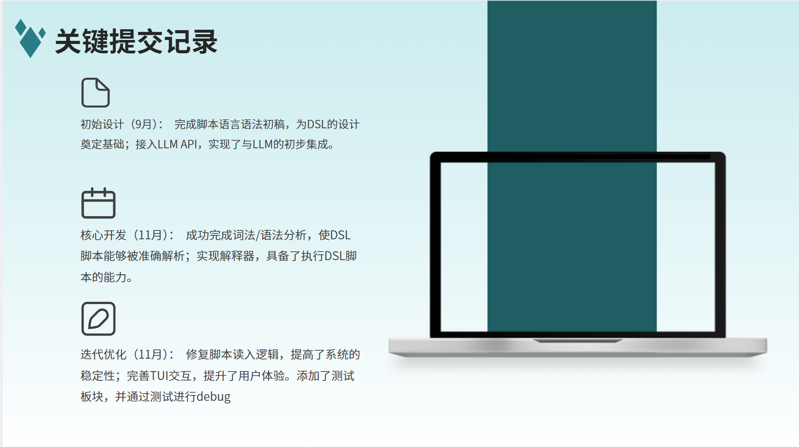
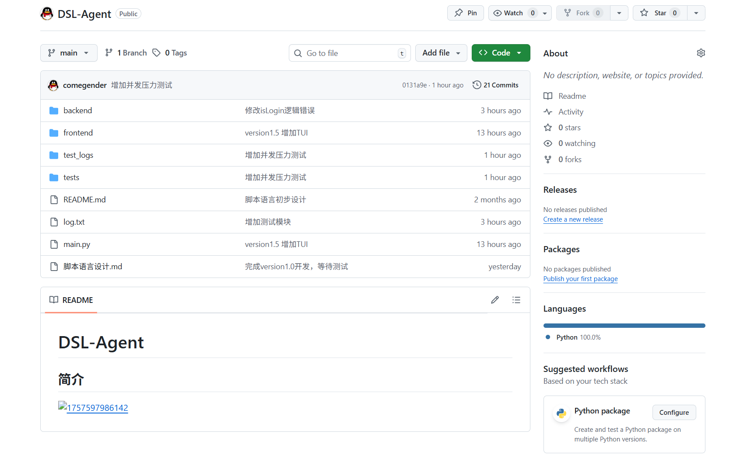
Github仓库：https://github.com/comegender/DSL-Agent.git

